Slide 12
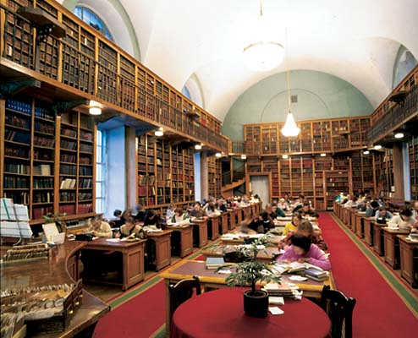
В каждой библиотеке есть читальный зал, где можно почитать книги, журналы и газеты.

